Slide 1
Den kollektiva förmågan och dess koppling till minskad brottslighet och otrygghet
Grannsamverkanskonferens 231124

Slide 2
Våld i offentlig miljö

Slide 3
Densitet. Rån+misshandel i offentlig miljö (2013).

Slide 4
Nattliv

Slide 5
Mycket folk!

Slide 6
Densitet misshandel offentlig miljö (2014)

Slide 7
Förutom centrum?

Slide 8
Svartvitt

Slide 9
Kollektiv förmåga

Slide 10
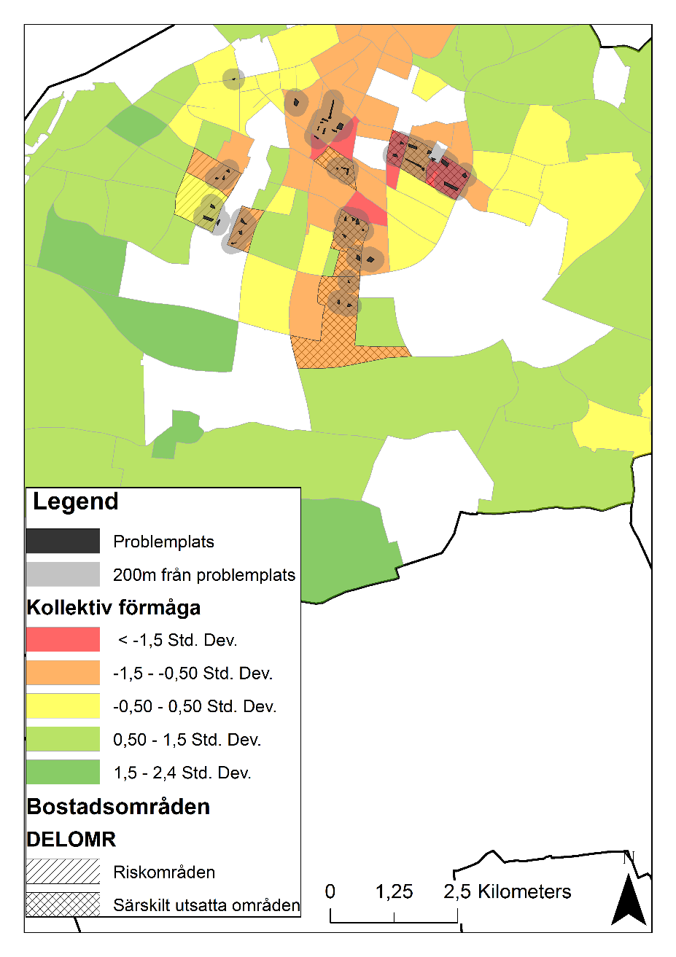
Exempel: Öppen drogförsäljning
Platser med öppen narkotikaförsäljning tenderar etableras i områden med låg kollektiv förmåga
… och drogförsäljningen kan sedan bidra till att ytterligare försvaga den

Slide 11
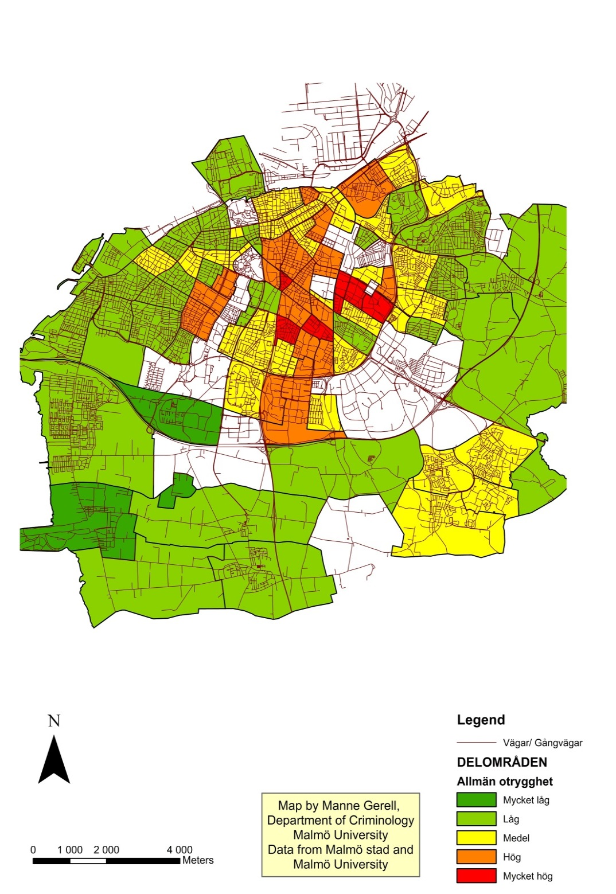
Otrygghet uppvisar liknande geografiska mönster, liksom arbetslöshet, låg inkomst eller utländsk bakgrund
Notes:
Liknande mönster avseende allmän otrygghet eller oro för att utsättas för brott, det delområden där flest oroar sig för att utsättas för brott ligger alla i Öster (Herrgården, Persborg och Törnrosen) + Almhög , Eriksfält, Örtagården. Och de lägsta nivåerna av oro för att utsättas för brott finns i Väster och det är i Vintrie, Skumparp och Klagshamn.

Slide 12
Otrygghet uppvisar liknande geografiska mönster
Notes:
Liknande mönster avseende allmän otrygghet eller oro för att utsättas för brott, det delområden där flest oroar sig för att utsättas för brott ligger alla i Öster (Herrgården, Persborg och Törnrosen) + Almhög , Eriksfält, Örtagården. Och de lägsta nivåerna av oro för att utsättas för brott finns i Väster och det är i Vintrie, Skumparp och Klagshamn.

Slide 13
12 grannskap i fyra områden

Slide 14
Otrygg plats ” Vilka platser känner du dig otrygg på i ditt område?”

Slide 15
Specifika platser som respondenter undviker

Slide 16
Vad säger de boende att otrygga platser beror på?
Belysning, mörker etc vanligast
Ungdomsgäng, stök och brottslighet
Gemenskap, sammanhållning, grannar.
Kvinnor mer otrygga – och mer benägna att ange både belysning och stök som viktiga
<- Dom som inte sa sig vara otrygga
<- Dom som sa sig vara otrygga
<- Gemensamt för båda grupperna

Slide 17
Otrygghet = Brottslighet, oordning, fattigdom och kollektiv förmåga ?
Högre otrygghet i områden med högre brottslighet och mer oordning
Men, om vi tar hänsyn till fattigdom och kollektiv förmåga bortfaller det sambandet
Den kollektiva förmågan verkar vara viktigare för otrygghet än brottsligheten är

Slide 18
Skjutningars effekt

Slide 20
Mätbar effekt: Bostadspriser

Slide 21
Negativa spiraler - bostadsområden
Brott & Oordning
Otrygghet
Drar sig undan
Flyttar
Sämre kollektiv förmåga

Slide 22
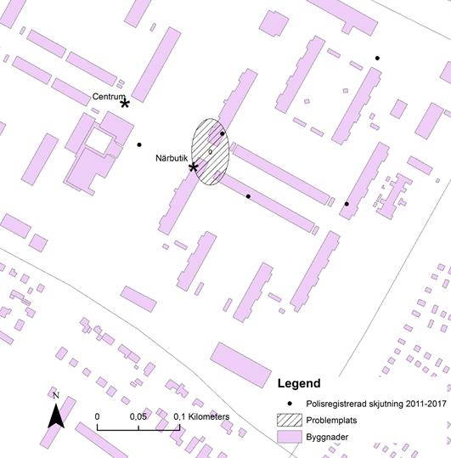
Avslutande exempel
manne.gerell@mau.se
@mannegerell

